Slide 1
Классические и современные подходы к KPI арендного бизнеса

Slide 2
Дан Каплан, культовый «отец современной индустрии аренды»
1943-2021
В 2006 году Дан Каплан был включен в Зал славы Американской арендной ассоциации (ARA), а позже Европейская арендная ассоциация (ERA) и Международная федерация подъемного оборудования (IPAF) удостоили Дана Каплана наградами за достижения и вклад в развитие аренды.

Slide 3
METRICS ДАН КАПЛАНА
Утилизация – 70-20-10
$ утилизации – цель 65%
GROSS MARGIN (стоимость ремонта не должна быть больше 10%)
ROI

Slide 4
Любимые высказывания
Быть первым
Удивлять клиента
Захватывать рынки
Делайте сейчас, вы сможете!

Slide 5
Показатели
Окупаемость
-Определяется как отношение арендной выручки к первоначальной стоимости оборудования
ROI
-Доходы от арендной выручки за минусом постоянных и переменных расходов, амортизации, процентов, отнесенные к учетной стоимости оборудования

Slide 6
Показатели
Временная утилизация
-Количество фактически отработанных дней оборудования в аренде отнесенных к временному периоду – месяц, квартал, год;
Финансовая утилизация
-Определяется как отношение фактической арендной выручки за определенный период к теоретической выручке со 100%временной утилизации без скидок;

Slide 7
Как пользоваться ROI
Высокая временная утилизация&Низкий ROI
Стратегия
Обратить внимание на проблемы с ремонтом, если все нормально – поднимать цены;
-Оборудование
Если дело не в ремонте, увеличивайте парк оборудования;
Низкая временная утилизация&Низкий ROI
Стратегия
Понижать арендные ставки;
Оборудование
Уменьшайте арендный парк оборудования;

Slide 8
Как пользоваться ROI
Высокая временная утилизация&Высокий ROI
Стратегия
Поднять арендные ставки;
-Оборудование
Увеличение парка арендного оборудования;
Низкая временная утилизация&Высокий ROI
Стратегия
Оставить арендные ставки на прежнем уровне или плавное незначительное повышение;
Оборудование
Отказ от покупки нового оборудования, избавиться от излишков;

Slide 9
Желаемые показатели по временной утилизации
-Насосы 40%
-Генераторы 55%
-Экскаватор/погрузчик 70%
-Компрессоры 60%
-Малая механизация 50%
-Крупная техника 65%
-Подъемники 75%
-Вилочные погрузчики 80%

Slide 10
Современные ERA KPI устойчивого развития арендного бизнеса
ERA разработала систему показателей, которые влияют на устойчивость и стабильность арендного бизнеса.
Показатели охватывают следующие 8 областей:
1. Персонал
2. Здоровье и безопасность
3. Обучение
4. Окружающая среда
5. Цепочка поставок
6. Борьба с коррупцией и взяточничеством
7. Переработка
8. Прочее
Каждая область имеет следующие ключевые показатели эффективности с цветовым кодированием:

Slide 11
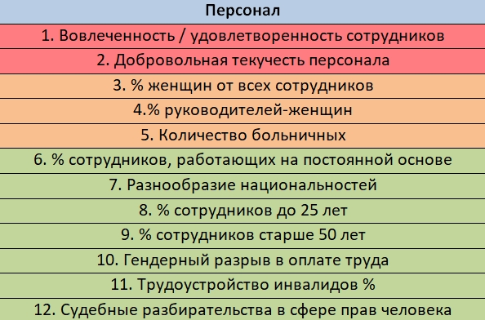
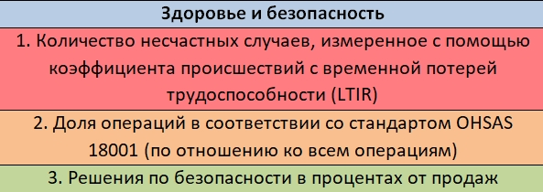
Современные ERA KPI устойчивого развития арендного бизнеса

Slide 12
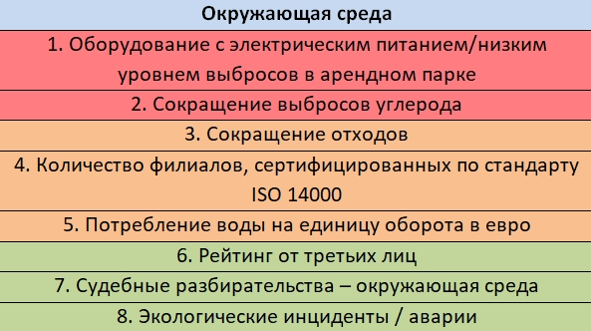
Современные ERA KPI устойчивого развития арендного бизнеса

Slide 13
Современные ERA KPI устойчивого развития арендного бизнеса

